Slide 1
Epidemiology, classification, treatment, and mortality of adult femoral neck and basicervical fractures:
An observational study of 40,049 fractures from the Swedish Fracture Register.
Sundkvist J, Brüggeman A, Sayed-Noor A, Möller M, Wolf O, Mukka S.
Notes:
Delarbete 1 handlar om förhållandet mellan radiologiskt slutläge och kliniskt utfall.

Slide 2
Syfte
Beskriva panoramat av FNF i Sverige
Detaljerad presentation av ålder, kön, skadeorsak, skadeplats, säsongsvariation, frakturtyp, behandling och mortalitet
Identifiera subgrupper för fortsatta studier
Notes:
Målet och syftet är det första som jag nämnde tidigare. Att försöka etablera vilken roll slutgiltligt radiologiskt läge spelar när det kommer till kliniskt utfall efter 1 år

Slide 3
Bakgrund
Ovanligt med epidemiologiska beskrivningar på nationell nivå
SFR är unikt med möjlighet till stora serier, detaljerad data om skadeorsak, frakturklass och behandling
Basocervikala FNF saknas i tidigare rapporter
Notes:
Detta arbete har varit väldigt intressant för mig som kliniker och forskare.
Detta då man förväntar sig att förhållandet efter en distal radiusfraktur skulle se ut något såhär:
Med sämre utfall vid båda ändarna
Som representeras av ökad VOLARBOCKNING från anatomiskt läge
Likväl som av ökad DORSALBOCKNING

Slide 4
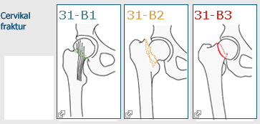
Bakgrund
Notes:
Detta arbete har varit väldigt intressant för mig som kliniker och forskare.
Detta då man förväntar sig att förhållandet efter en distal radiusfraktur skulle se ut något såhär:
Med sämre utfall vid båda ändarna
Som representeras av ökad VOLARBOCKNING från anatomiskt läge
Likväl som av ökad DORSALBOCKNING

Slide 5
Metod
Observationell kohort studie
År 2012-2020
Alla ≥ 18 år med S72.0X
Exkluderat patologiska FNF
Notes:
Sammanfattningsvis, Vi fann ett icke-linjärt samband mellan kliniskt utfall och radiologiskt slutläge
Försämringen i kliniskt utfall börjar från 5 graders dorsalbockning
Och ju större felställning frakturen läkt med, ju mer besvär får patienten

Slide 6
Resultat
40,049 frakturer inkluderade, 1,474 bilaterala fx
Medelålder 80.3, 63.8% kvinnor (kvinnor ä. än männen)
Vanligaste orsak, fall i samma plan i det egna boendet
25% uFNF, 63.4% dFNF, 11.6% bFNF
Notes:
Sammanfattningsvis, Vi fann ett icke-linjärt samband mellan kliniskt utfall och radiologiskt slutläge
Försämringen i kliniskt utfall börjar från 5 graders dorsalbockning
Och ju större felställning frakturen läkt med, ju mer besvär får patienten

Slide 7
Resultat
uFNF behandlades med IF
dFNF behandlas med artroplastik, ej för yngre <60 år
bFNF behandlas till lika delar med artroplastik och IF
10% av uFNF behandlas med primär artroplastik
Notes:
Sammanfattningsvis, Vi fann ett icke-linjärt samband mellan kliniskt utfall och radiologiskt slutläge
Försämringen i kliniskt utfall börjar från 5 graders dorsalbockning
Och ju större felställning frakturen läkt med, ju mer besvär får patienten

Slide 8
Stress fractures of the femoral neck in adults:
An observational study on epidemiology, treatment and reoperations from the Swedish Fracture Register
Sundkvist J, Möller M, Rogmark C, Wolf OMukka S.
Notes:
Delarbete 2 handlar om instabilitet och sen dislokation

Slide 9
Syfte
SFR: för att identifiera en ovanlig orsak till FNF
Att beskriva demografi, utlösande aktivitet, symptomduration, behandling och utfall hos stressorsakade FNF
Notes:
Det finns flera studier som visar att upp till 1/3 av alla frakturer som ligger acceptabelt på 10 dagarskontrollen havererar efter kontrollen och läker med malunion!
Då är ju frågan vi måste ställa oss : Vilka är det? Finns det något sätt att identifiera dessa?

Slide 10
Bakgrund
Stressfrakturer i lårbenshalsen är ett lite utforskat område
Främst beskrivet hos militärer och idrottare
Ca 1-2% av alla FNF
Osteoporos/osteopeni föreslagits som riskfaktor
Saknas studier på utfallet efter given behandling
Notes:
Det finns flera studier som visar att upp till 1/3 av alla frakturer som ligger acceptabelt på 10 dagarskontrollen havererar efter kontrollen och läker med malunion!
Då är ju frågan vi måste ställa oss : Vilka är det? Finns det något sätt att identifiera dessa?

Slide 11
Metod
Kohorten identifierad i epidem. arbete
Samkörning med ledprotesregistret
Journalgenomgång + granskning av röntgenbilder
Notes:
Det finns flera studier som visar att upp till 1/3 av alla frakturer som ligger acceptabelt på 10 dagarskontrollen havererar efter kontrollen och läker med malunion!
Då är ju frågan vi måste ställa oss : Vilka är det? Finns det något sätt att identifiera dessa?

Slide 12
Metod
Anamnestisk diagnos
Uteslutit alla med minnessvikt, alkohol och drogproblem, cancersjukdom
Notes:
Det finns flera studier som visar att upp till 1/3 av alla frakturer som ligger acceptabelt på 10 dagarskontrollen havererar efter kontrollen och läker med malunion!
Då är ju frågan vi måste ställa oss : Vilka är det? Finns det något sätt att identifiera dessa?

Slide 13
Resultat
146 patienter
Medelålder 58år
Symptomduration 23 dagar (1-267)
54% uFNF, 30% dFNF, 16% bFNF
MRI användes i 39%
Utlösande aktivitet, promenader 47%, löpning 37%
Notes:
Det finns flera studier som visar att upp till 1/3 av alla frakturer som ligger acceptabelt på 10 dagarskontrollen havererar efter kontrollen och läker med malunion!
Då är ju frågan vi måste ställa oss : Vilka är det? Finns det något sätt att identifiera dessa?

Slide 14
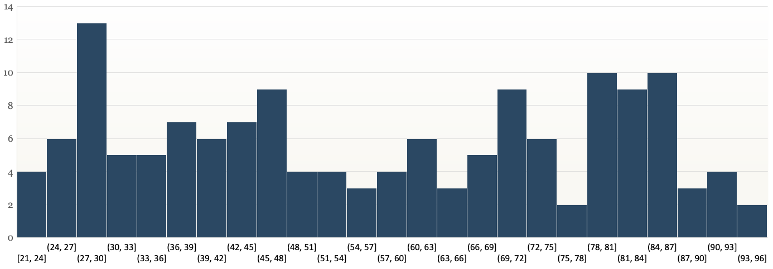
Resultat
Notes:
Det finns flera studier som visar att upp till 1/3 av alla frakturer som ligger acceptabelt på 10 dagarskontrollen havererar efter kontrollen och läker med malunion!
Då är ju frågan vi måste ställa oss : Vilka är det? Finns det något sätt att identifiera dessa?

Slide 15
Slutsats
Icke-operativ beh resulterade i 35% sena operationer
30% dFNF
1-års mortalitet: 3%
Notes:
Det finns flera studier som visar att upp till 1/3 av alla frakturer som ligger acceptabelt på 10 dagarskontrollen havererar efter kontrollen och läker med malunion!
Då är ju frågan vi måste ställa oss : Vilka är det? Finns det något sätt att identifiera dessa?

Slide 16
Epidemiology, classification, treatment, and mortality of talus fractures:
An observational study of 1,794 talus fractures from the Swedish Fracture Register.
Jermander E, Sundkvist J, Ekelund J, Möller M, Wolf O, Mukka S.
Notes:
Delarbete 1 handlar om förhållandet mellan radiologiskt slutläge och kliniskt utfall.

Slide 17
Syfte
Beskriva panoramat av talus fx i Sverige
Detaljerad presentation av epidemiologi, säsongsvariation och behandling
Notes:
Målet och syftet är det första som jag nämnde tidigare. Att försöka etablera vilken roll slutgiltligt radiologiskt läge spelar när det kommer till kliniskt utfall efter 1 år

Slide 18
Bakgrund
Talusfrakturer, relativt ovanliga skador
Viktigt ben för fotens function, 3 separata leder, retrograd blodförsörjning, 2/3 täckt av ledbrosk
Ont om större beskrivningar I litteraturen
Notes:
Detta arbete har varit väldigt intressant för mig som kliniker och forskare.
Detta då man förväntar sig att förhållandet efter en distal radiusfraktur skulle se ut något såhär:
Med sämre utfall vid båda ändarna
Som representeras av ökad VOLARBOCKNING från anatomiskt läge
Likväl som av ökad DORSALBOCKNING

Slide 19
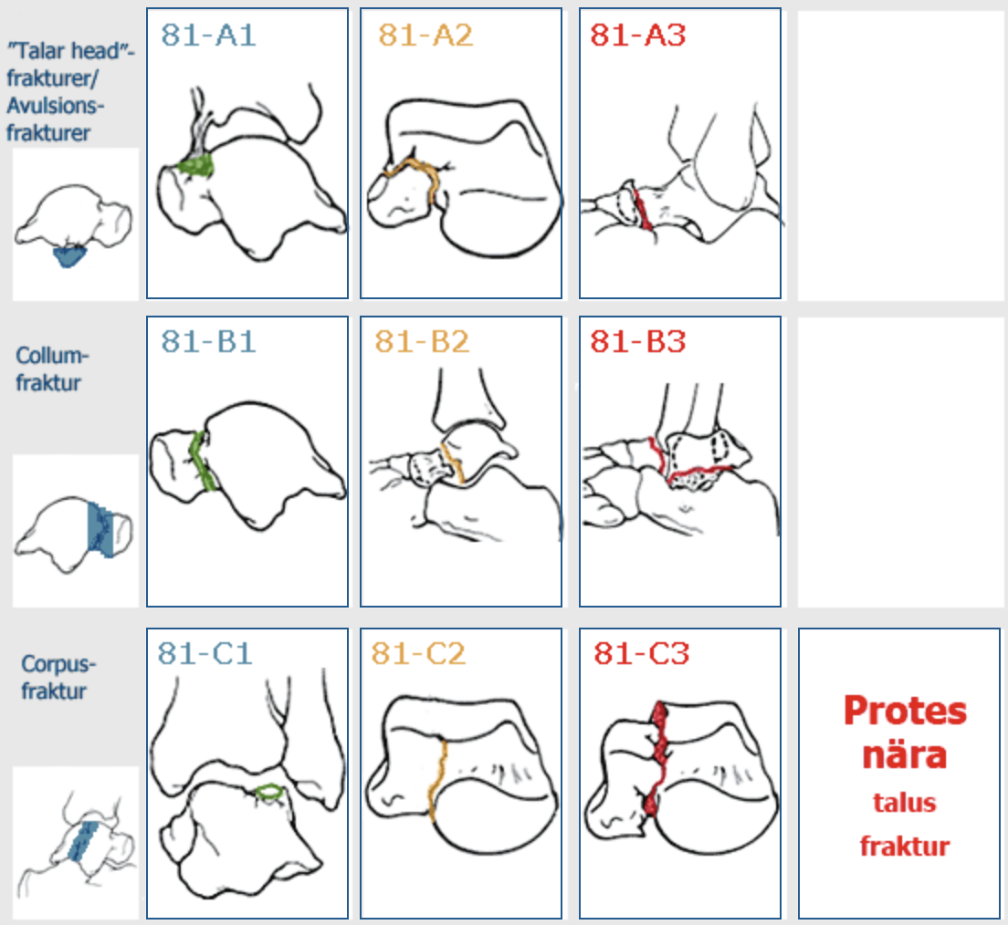
Bakgrund
Notes:
Detta arbete har varit väldigt intressant för mig som kliniker och forskare.
Detta då man förväntar sig att förhållandet efter en distal radiusfraktur skulle se ut något såhär:
Med sämre utfall vid båda ändarna
Som representeras av ökad VOLARBOCKNING från anatomiskt läge
Likväl som av ökad DORSALBOCKNING

Slide 20
Metod
Observationell kohort studie
År 2012-2021
Alla ≥ 18 år med (ICD-10) S 92.1
Notes:
Sammanfattningsvis, Vi fann ett icke-linjärt samband mellan kliniskt utfall och radiologiskt slutläge
Försämringen i kliniskt utfall börjar från 5 graders dorsalbockning
Och ju större felställning frakturen läkt med, ju mer besvär får patienten

Slide 21
Resultat
1,749 frakturer inkluderade, 28 bilaterala fx
Medelålder 40.3, 60% män (kvinnor ä. än männen)
Vanligaste orsak, fall från höjd (34%)
46% typ A , 21% typ B, 24% typ C, 9% Ej klassade
Notes:
Sammanfattningsvis, Vi fann ett icke-linjärt samband mellan kliniskt utfall och radiologiskt slutläge
Försämringen i kliniskt utfall börjar från 5 graders dorsalbockning
Och ju större felställning frakturen läkt med, ju mer besvär får patienten

Slide 22
Resultat
46% typ A , 21% typ B, 24% typ C, 9% Ej klassade
A1-3, B1, C1 och C2 ->Non Op
B2, B3 och C3 -> Op
Notes:
Sammanfattningsvis, Vi fann ett icke-linjärt samband mellan kliniskt utfall och radiologiskt slutläge
Försämringen i kliniskt utfall börjar från 5 graders dorsalbockning
Och ju större felställning frakturen läkt med, ju mer besvär får patienten

Slide 23
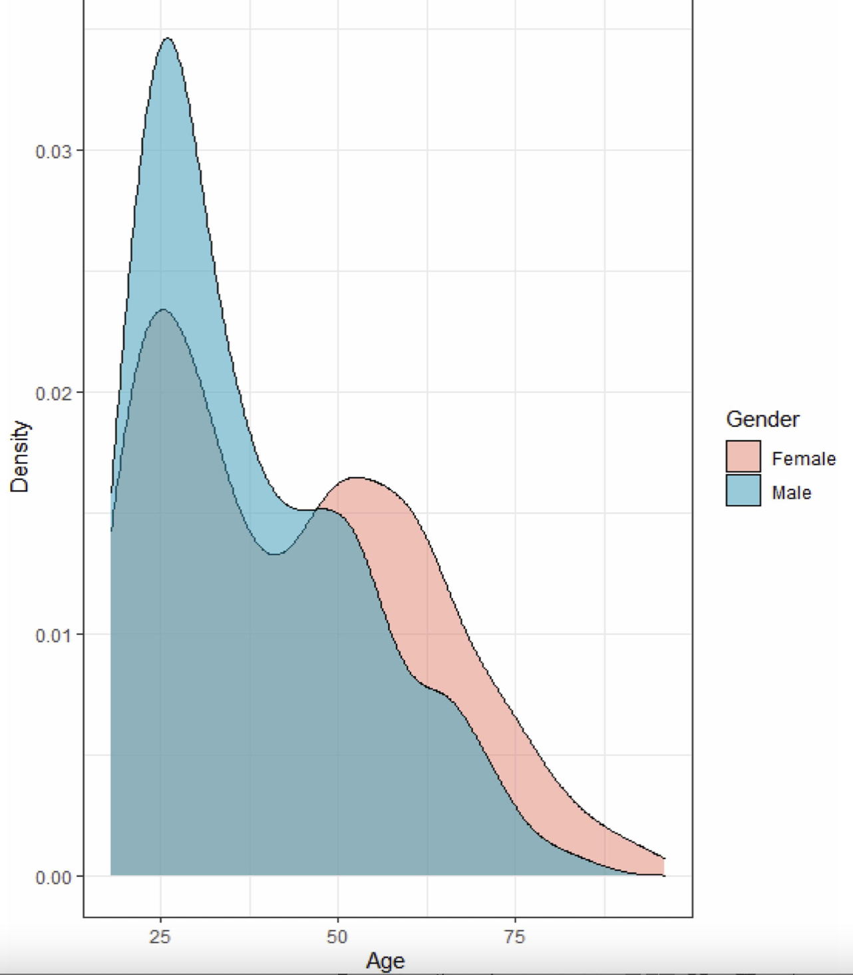
Resultat
Notes:
Sammanfattningsvis, Vi fann ett icke-linjärt samband mellan kliniskt utfall och radiologiskt slutläge
Försämringen i kliniskt utfall börjar från 5 graders dorsalbockning
Och ju större felställning frakturen läkt med, ju mer besvär får patienten

Slide 24
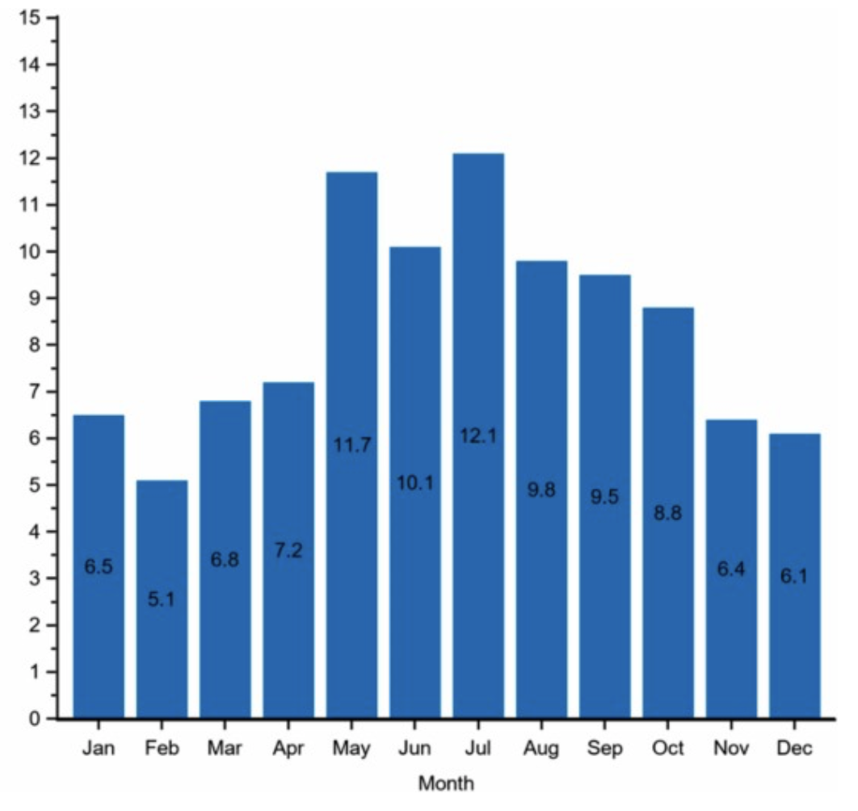
Resultat
Notes:
Sammanfattningsvis, Vi fann ett icke-linjärt samband mellan kliniskt utfall och radiologiskt slutläge
Försämringen i kliniskt utfall börjar från 5 graders dorsalbockning
Och ju större felställning frakturen läkt med, ju mer besvär får patienten

Slide 25
Slutsats
Talusfrakturer drabbar yngre och medelålders män
Kvinnor uppvisar en bifasisk åldersfördelning
A1 vanligare hos kvinnor än män
Mer komplexa frakturer B2, B3 och C3 behandlas till stor del kirurgiskt (skruvosteosynthes)
Notes:
Sammanfattningsvis, Vi fann ett icke-linjärt samband mellan kliniskt utfall och radiologiskt slutläge
Försämringen i kliniskt utfall börjar från 5 graders dorsalbockning
Och ju större felställning frakturen läkt med, ju mer besvär får patienten

